Slide 1
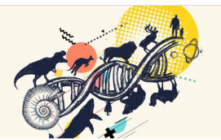
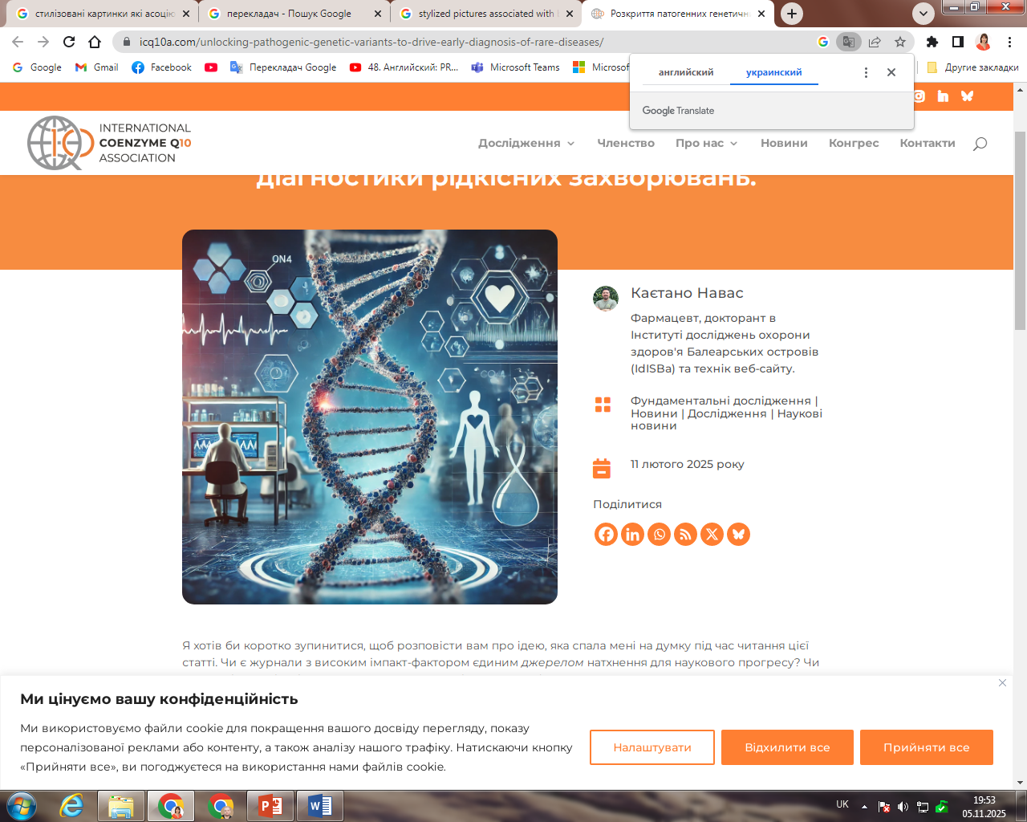
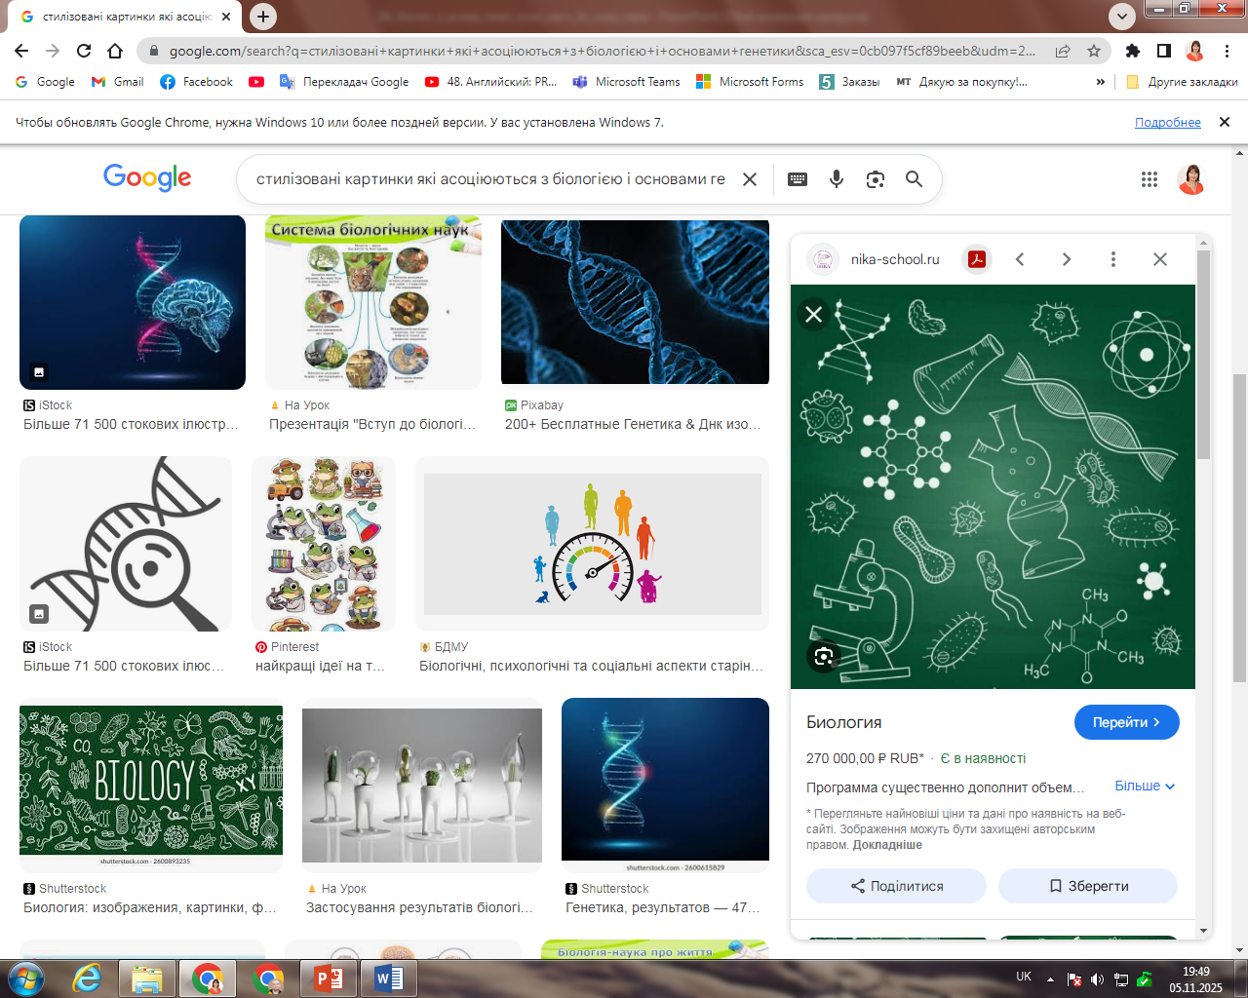
Вінницький національний медичний університет ім. М. І. Пирогова
Кафедра медичної біології
БІОЛОГІЯ
З ОСНОВАМИ ГЕНЕТИКИ
Вибірковий курс
Спеціальність С4 «Психологія»

Slide 2
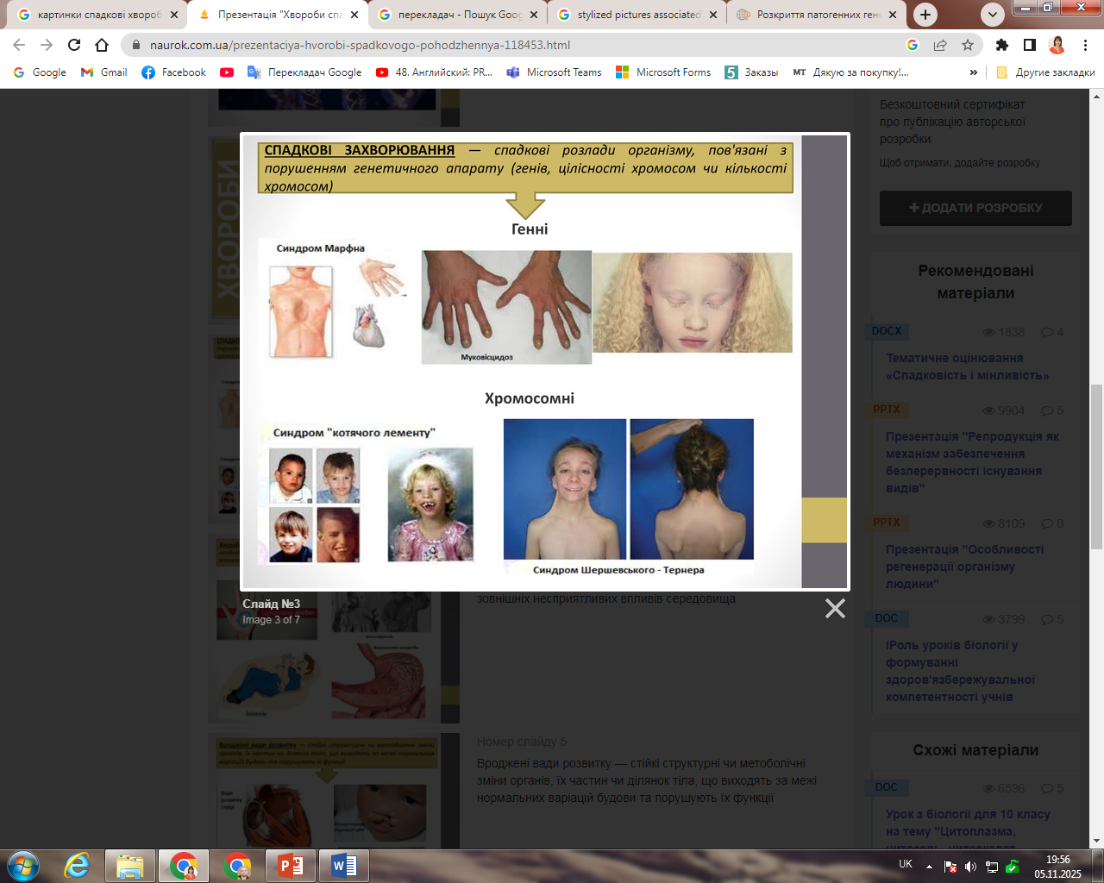
За оцінками, понад 7000 відомих рідкісних захворювань, які разом уражують приблизно 300 мільйонів людей у світі. Близько 70–80% рідкісних хвороб мають генетичну природу.
За підрахунком системних оглядів, у 2021 році ~31,6 млн дітей віком 0–14 років у світі мали вроджені вади розвитку
Частота великих вроджених вад, видимих при народженні, у сучасних реєстрах часто оцінюється в діапазоні ~8–11 випадків на 1000 живонароджених
За даними українських дослідників, щороку в Україні народжується близько 4–5 тис. дітей з вродженими вадами серця.

Slide 3
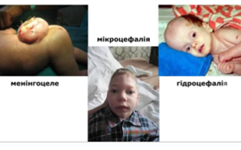
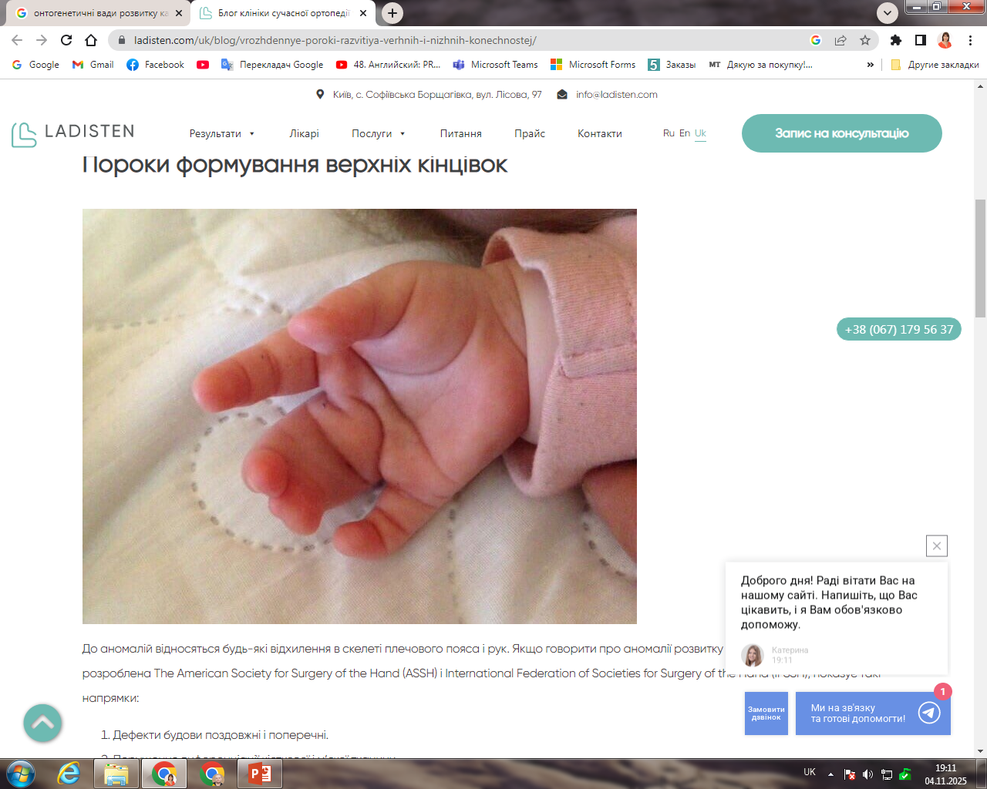
Це АКТУАЛЬНО, бо:
Зростає частота вроджених вад розвитку (3-6 % новонароджених у світі);
Близько 25 % смертності дітей пов'язана з вродженими вадами розвитку;
Порушення розвитку ССС становить 30-35 %, ЦНС -15-20 %, ШКТ – 10-12 %, сечостатевої системи – 8-10 %, опорно-рухового апарату – 7-9 %;
Є необхідність розуміння закономірностей онтогенезу людини від ембріогенезу до смерті;
Це дозволить вчасно виявляти фактори ризику і профілактувати появу патологій
Люди з вадами розвитку та їх родичі потребують психологічної допомоги

Slide 4
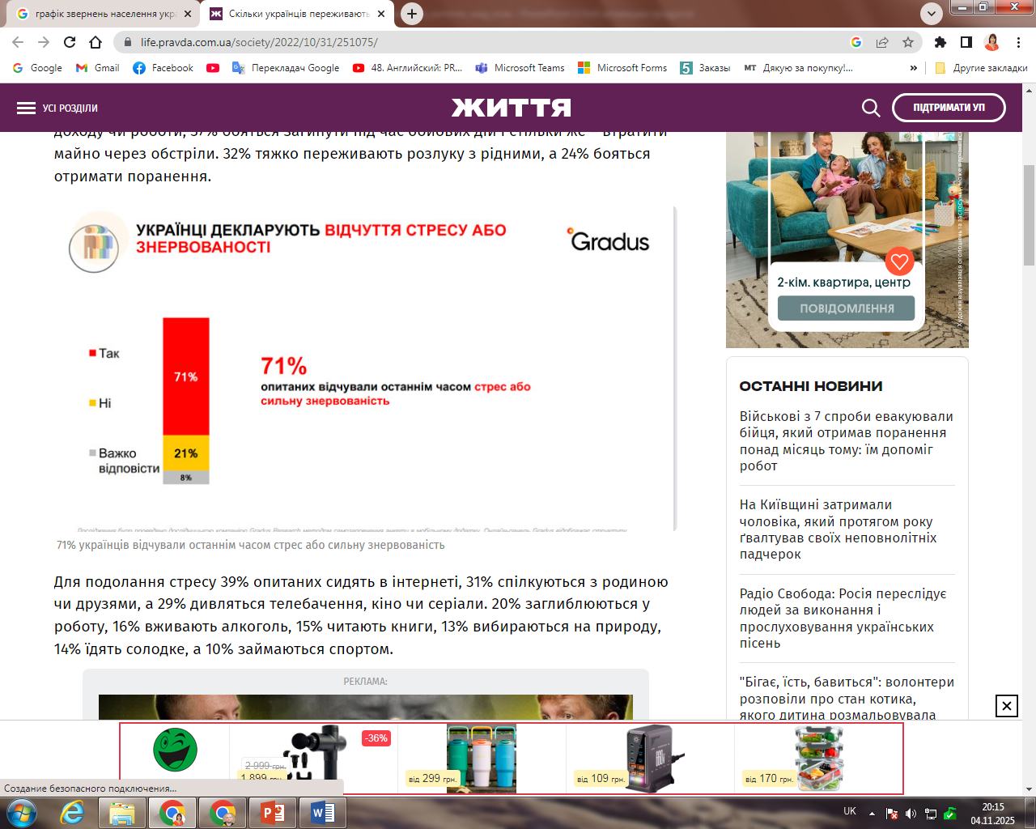
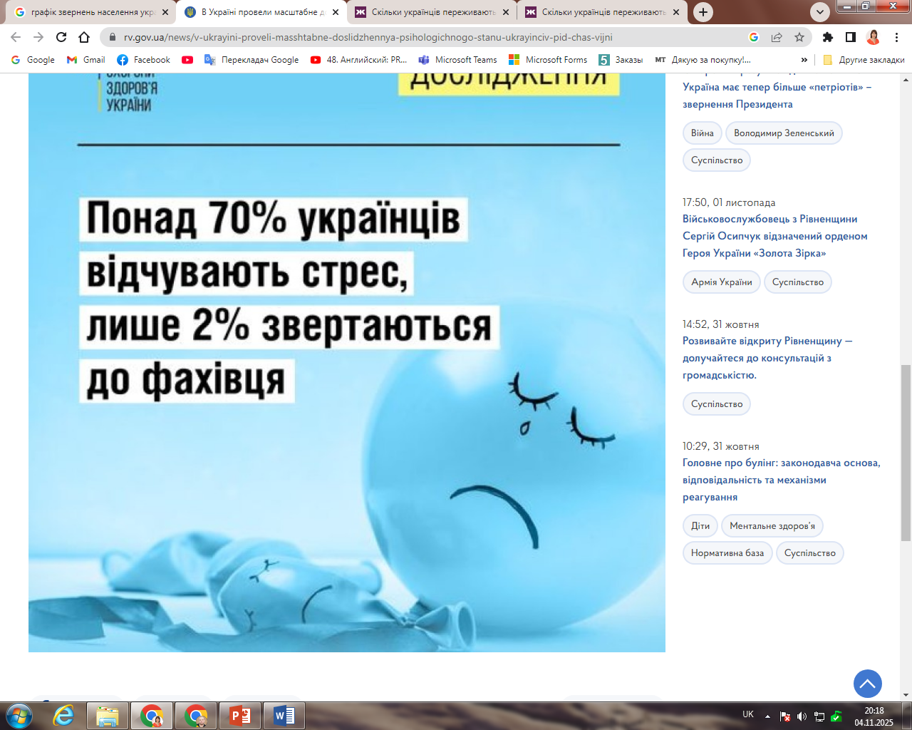
З точки зору психології
Це актуально, бо:
У межах опитування в Україні 71 % респондентів вказали, що почувають потребу у психологічній підтримці на початку 2025 року.
За оцінками World Health Organization (ВООЗ) та Міністерства охорони здоров’я України: близько 10 млн осіб можуть мати порушення психічного здоров’я.
Прогноз: до 15 млн українців потребуватимуть психологічної підтримки через наслідки війни; з них приблизно 3-4 млн потребуватимуть медикаментозного лікування.
За результатами дослідження, близько 36,3 % українців відповідають критеріям якогось психічного розладу (20,1 % — одного розладу, 16,2 % — двох чи більше).
У 2024 році понад 353 000 пацієнтів звернулися до сімейних лікарів, терапевтів чи педіатрів із психологічними проблемами за перші 9 місяців.
Лише 6 % людей, які відчувають потребу у психологічній допомозі, звернулися до фахівця.

Slide 5
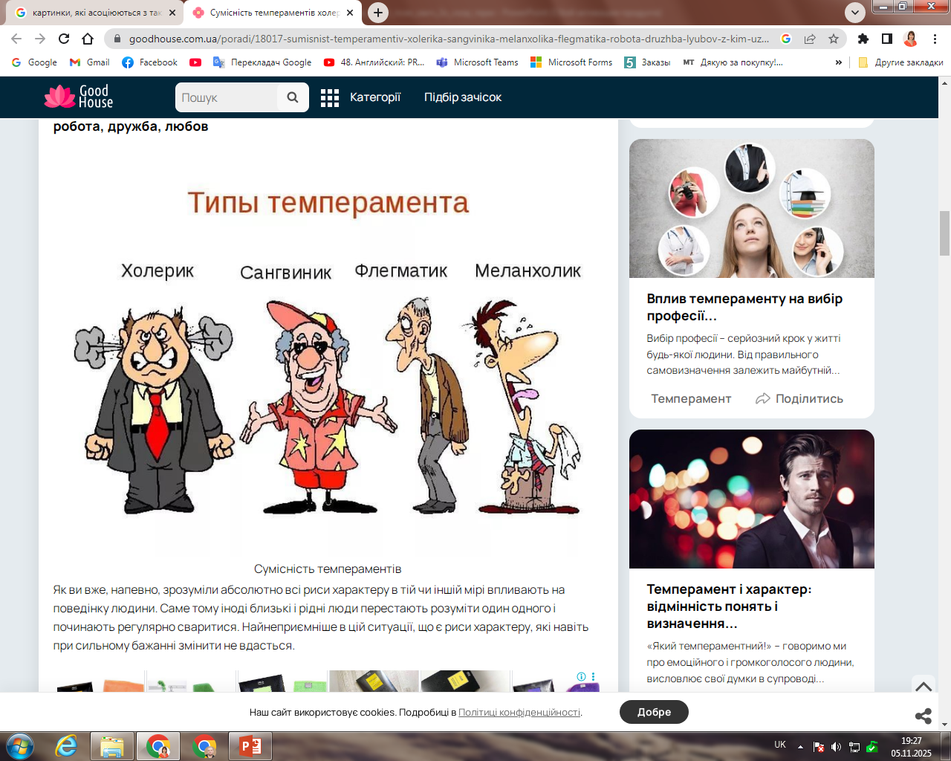
Про що цей курс?
Вивчення генетики людини та спадкових хвороб має велике значення для психологів, оскільки допомагає глибше зрозуміти людину — як біосоціальну істоту, у якій поєднуються природжені й набуті риси, її природу поведінки, розвитку особистості та психічних розладів.
1. Розуміння біологічних основ психіки.
Знання генетичних механізмів дає змогу психологам зрозуміти, як спадкові фактори впливають на темперамент, інтелект, емоційність, схильність до тривожності чи депресії.

Slide 6
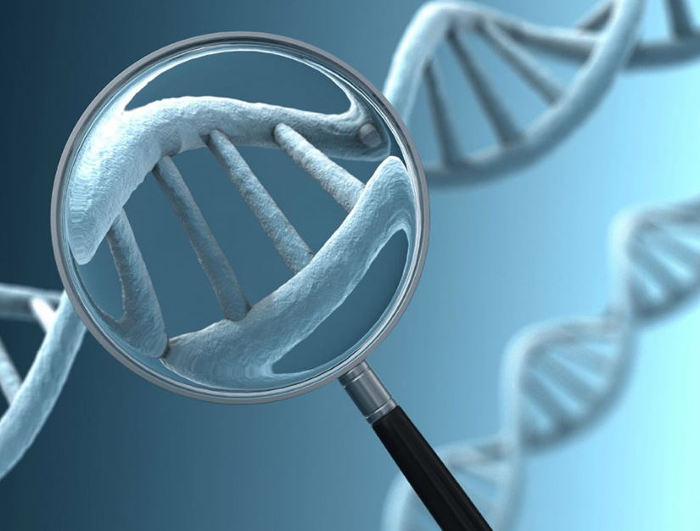
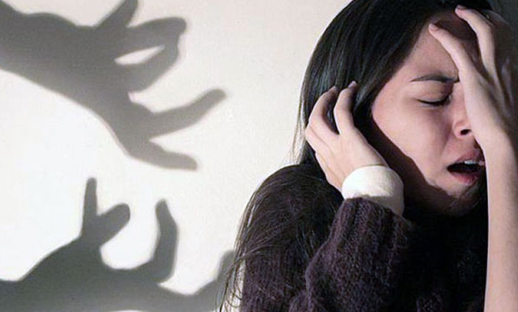
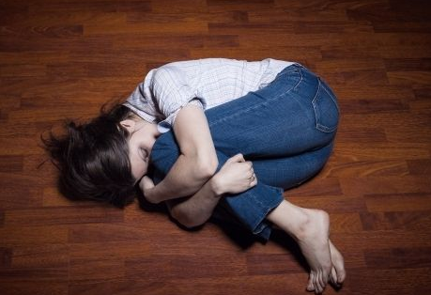
2. Виявлення ризику психічних розладів.
Багато психічних захворювань (шизофренія, біполярний розлад, аутизм) мають спадкову складову. Знання про це допомагає психологам працювати над профілактикою, ранньою діагностикою та підтримкою пацієнтів
3. Врахування індивідуальних відмінностей.
Психолог, який розуміє генетичні особливості клієнта, краще добирає методи корекції, навчання чи терапії.

Slide 7
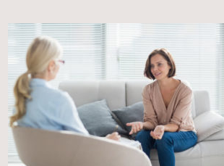
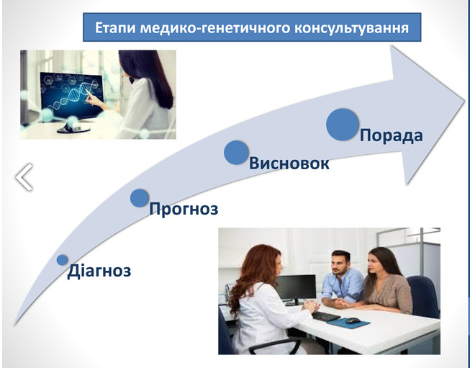
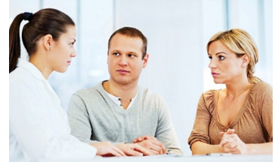
4. Етичне консультування сімей.
Психологи беруть участь у генетичному консультуванні, допомагаючи людям приймати поінформовані рішення щодо народження дітей, якщо в родині є спадкові захворювання.
5. Взаємодія біологічних і соціальних факторів.
Генетика не визначає людину повністю — важливо вивчати, як середовище, виховання, освіта взаємодіють зі спадковими передумовами.

Slide 8
Основна тематика курсу:
Основні властивості життя та рівні організації життя. Клітинні та неклітинні форми органічного світу.
Ядро – центральний інформаційний апарат клітини. Хроматин, хромосоми. Каріотип людини. Молекулярні основи спадковості. Нуклеїнові кислоти. Хімічна будова, властивості і функції.
Сучасний стан теорії гена. Організація потоку інформації у клітині та його етапи.
Життєвий цикл клітин. Способи поділу клітин: мітоз, амітоз, мейоз.
Генетика: предмет, завдання, етапи розвитку, основні поняття і терміни сучасної генетики.
Генетика груп крові.
Успадкування статі у людини. Механізми генетичного визначення статі та їх порушення.
Бісексуальна природа людини. Проблема перевизначення статі, психологічні аспекти.
Мінливість, її форми та прояви у людини.
Спадкові хвороби: визначення, етіологія, механізми виникнення, класифікація.
Медико-генетичні аспекти сім’ї. Медико-генетичне консультування.
Профілактика спадкової та вродженої патології. Пренатальна діагностика спадкових хвороб.
Онтогенез. Періодизація індивідуального розвитку.
Передембріональний період. Розмноження. Гаметогенез. Статеві клітини, їх цитогенетичні характеристики. Запліднення. Порушення запліднення у людини, їх профілактика.
Ембріональний (пренатальний) період онтогенезу. Раннє диференціювання зародка. Провізорні органи, їх значення.
Постембріональний (постнатальний) період онтогенезу. Ріст і розвиток організму. Нейрогуморальна регуляція процесів росту і розвитку.

Slide 9

Ласкаво просимо до знань і нових відкриттів!!!
Чекаємо на вас

